Slide 1

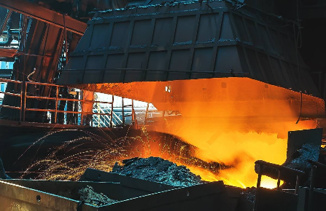
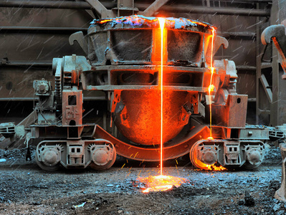
高温钢渣余热驱动PVC废塑料
裂解制合成气及脱氯性能研究
毕业设计答辩
汇报人：王阅
指导教师：段文军

Slide 2
毕业设计答辩框架
围绕“为什么做、怎么做、结果是什么、下一步如何优化”展开。
01
02
03
04
研究背景
研究内容
结果分析
总结展望
▼
▼
▼
▼
2

Slide 3
01
02
03
04
研究背景
研究内容
结果分析
总结展望
▼
▼
▼
▼
3

Slide 4
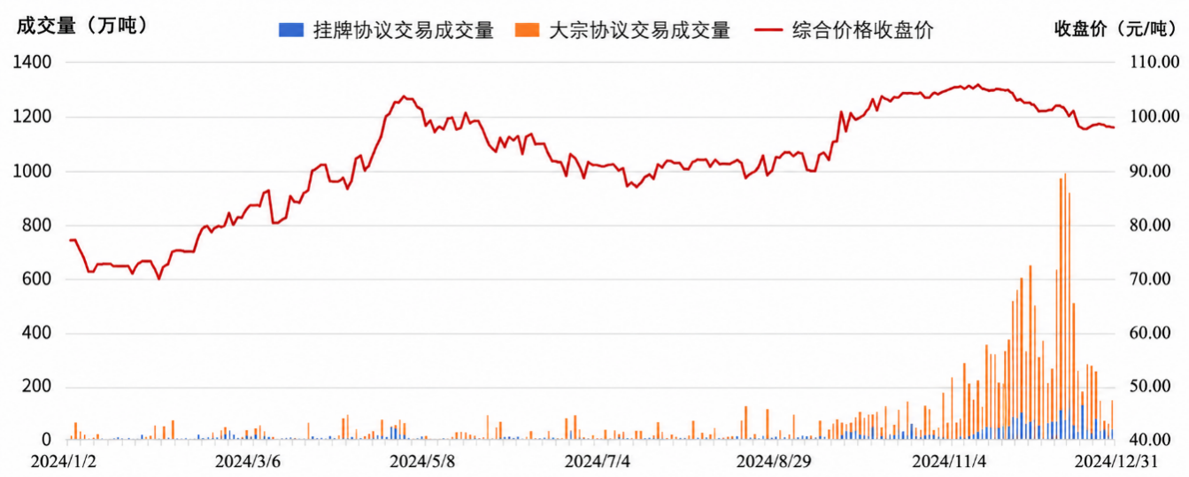
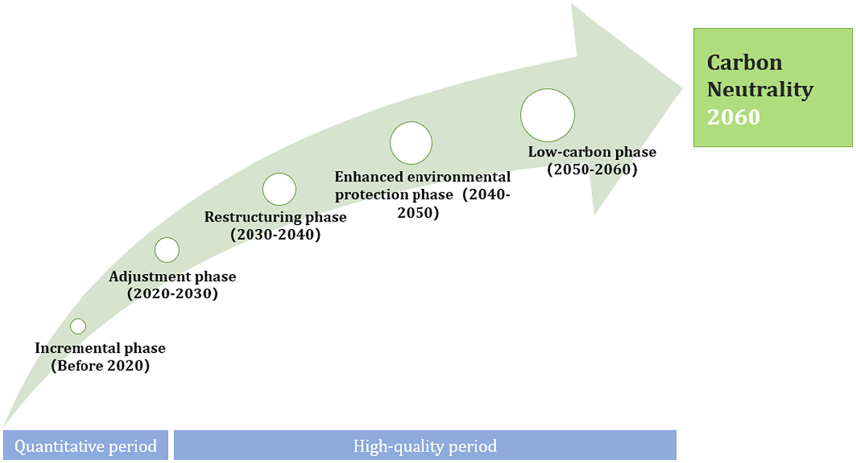
研究背景
研究内容
结果分析
总结展望
Ø 双碳约束与钢铁行业固废压力
1.89亿吨
高温+高排放
2024年全国碳市场累计成交量
钢铁行业面临减污降碳压力
碳约束增强
钢铁、水泥、铝冶炼等高排放部门被纳入重点管理。
余热未充分回收
钢渣显热品位高，但冷却与回收方式仍受限制。
协同处理需求
工业固废和废塑料资源化需要耦合型低碳路径。
4

Slide 5
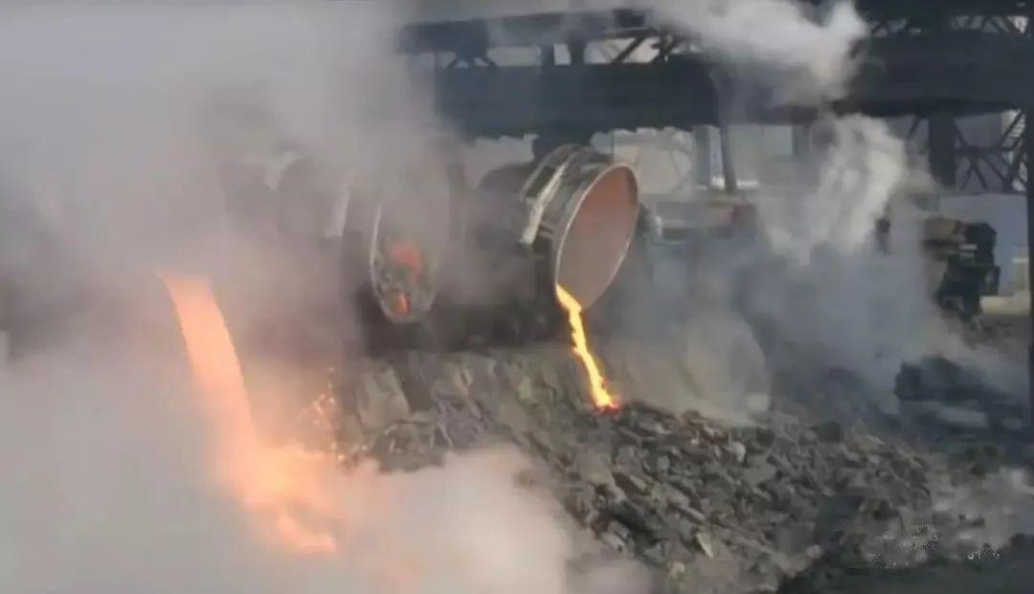
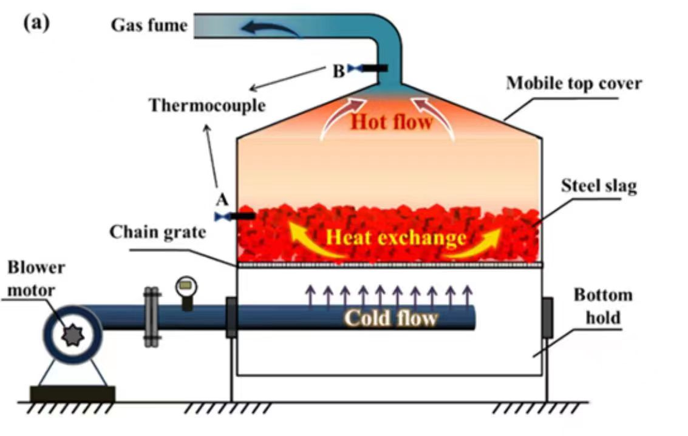
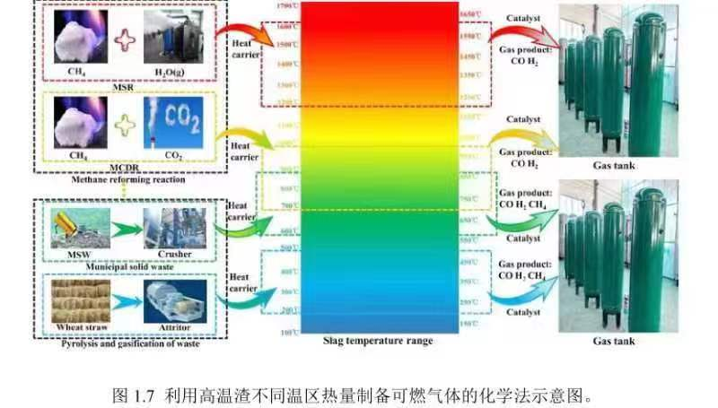
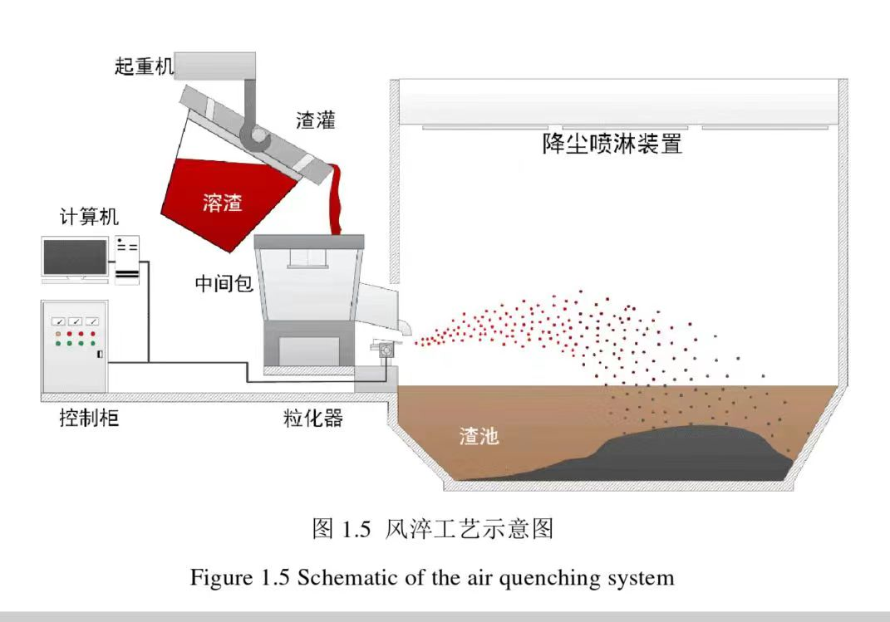
研究背景
研究内容
结果分析
总结展望
Ø 高温钢渣余热回收方式与瓶颈
热闷法
污染较重、周期较长，尾渣粒度不均。
风淬法
对处理钢渣要求高，工程应用局限明显。
化学重整法
可把显热转化为化学能，具备更高价值。
核心问题
如何把热量、碱性组分和金属氧化物协同利用。
5

Slide 6
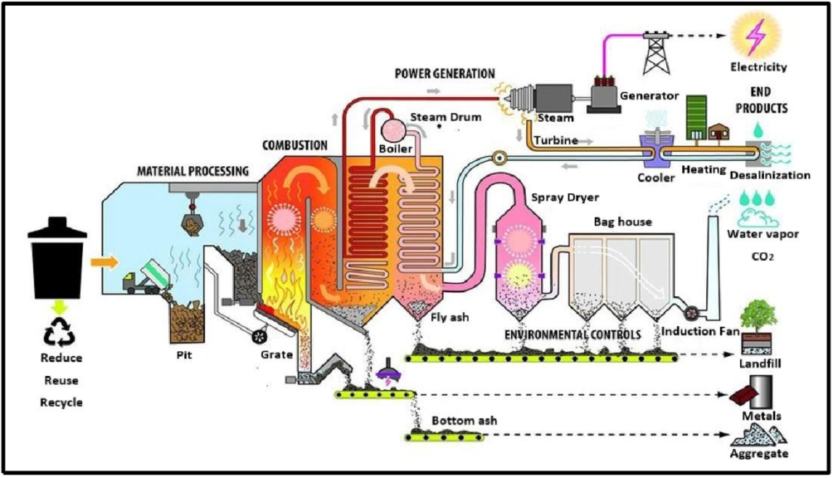
研究背景
研究内容
结果分析
总结展望
Ø PVC废塑料处理痛点：资源化与脱氯并重
6300万吨
1890万吨
2022年废弃塑料产生量
回收量，占比约30%
1953万吨
含氯污染
焚烧处置量，占比约31%
HCl及二噁英风险突出
机械回收
受原料纯度、种类和稳定性影响，产品价值波动明显。
热化学转化
可实现碳氢资源回收，但PVC含氯组分会带来酸性气体与腐蚀问题。
6

Slide 7
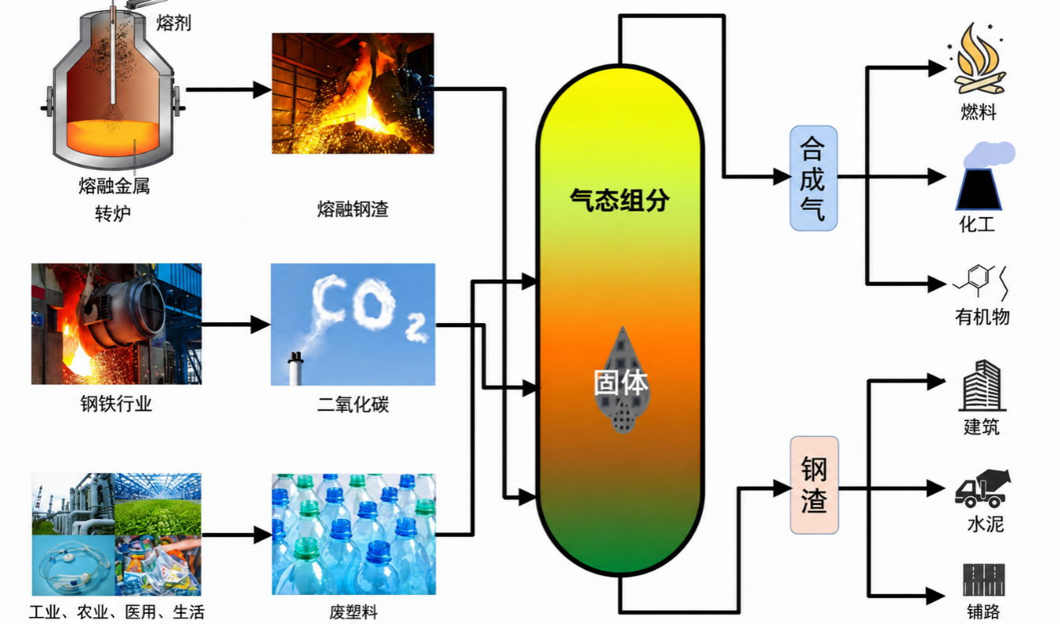
研究背景
研究内容
结果分析
总结展望
Ø 研究问题：把钢渣热、质与PVC裂解过程耦合
钢渣
PVC废塑料
CO2气化剂
→
→
显热供能
CaO/MnO/FeO固氯
碳氢资源
含氯污染需控制
促进气化
参与合成气调控
目标产物
CO、H2等高品质合成气。
污染控制
氯元素由HCl转向CaCl2、MnCl2等稳定固相。
评价维度
热力学、能量-㶲、生命周期环境影响。
7

Slide 8
01
02
03
04
研究背景
研究内容
结果分析
总结展望
▼
▼
▼
▼
8

Slide 9
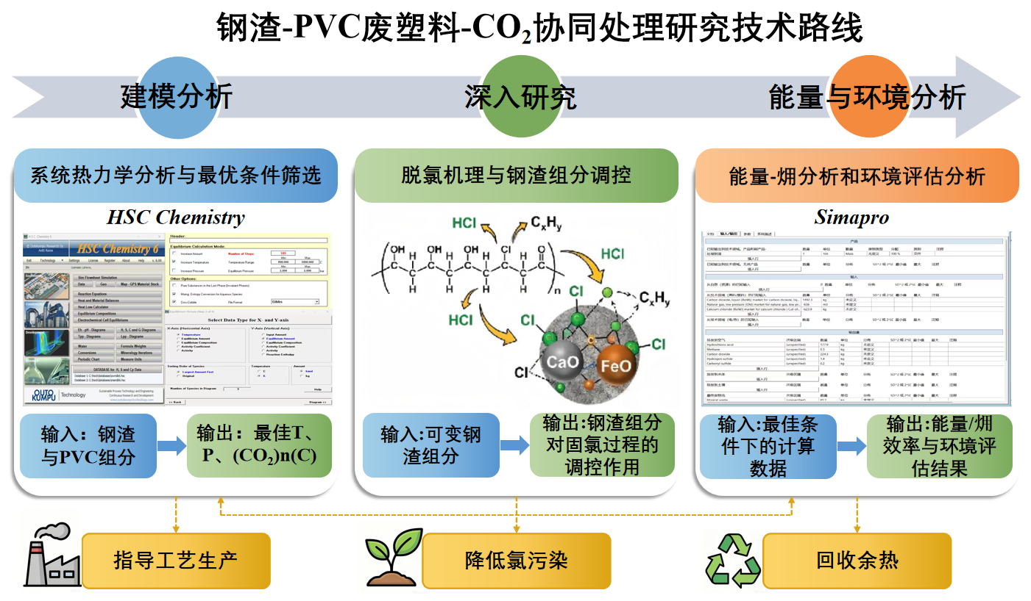
研究背景
研究内容
结果分析
总结展望
Ø 技术路线：从建模筛选到综合评价
建模分析
深入研究
能量与环境分析
9

Slide 10
研究背景
研究内容
结果分析
总结展望
Ø 创新点：热-质协同与多指标闭环评价
热-质协同利用
双目标优化
01
02
高温钢渣不仅供热，还利用CaO、FeO、MnO参与脱氯与产物调控。
以合成气品质和脱氯效率共同判断工况，而不是只看产气量。
组分机制拆解
综合环境评价
03
04
分别考察碱度、FeO、MnO对氯元素迁移和固相固定的贡献。
把能量、㶲效率与LCA环境指标纳入同一评价框架。
10

Slide 11
01
02
03
04
研究背景
研究内容
结果分析
总结展望
▼
▼
▼
▼
11

Slide 12
研究背景
研究内容
结果分析
总结展望
Ø 模型方法与评价指标
研究环节
输入变量
核心输出
评价指标
热力学平衡
T、n(CO2)/n(C)、压力
H2、CO、CH4、CO2
平衡组成
合成气产率
碳转化率
高位热值
钢渣组分调控
碱度、FeO、MnO含量
HCl、CaCl2、FeCl2、MnCl2
脱氯效率DE
氯元素赋存分布
能量-㶲与LCA
最佳工况、功能单位1 t钢渣
能量流、㶲流、环境影响
能量效率/㶲效率
CML-IA baseline
方法主线
HSC Chemistry热力学模拟 + SimaPro生命周期评价 + 能量/㶲平衡核算。
12

Slide 13
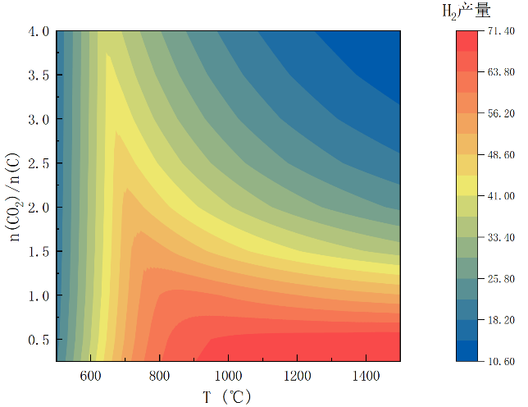
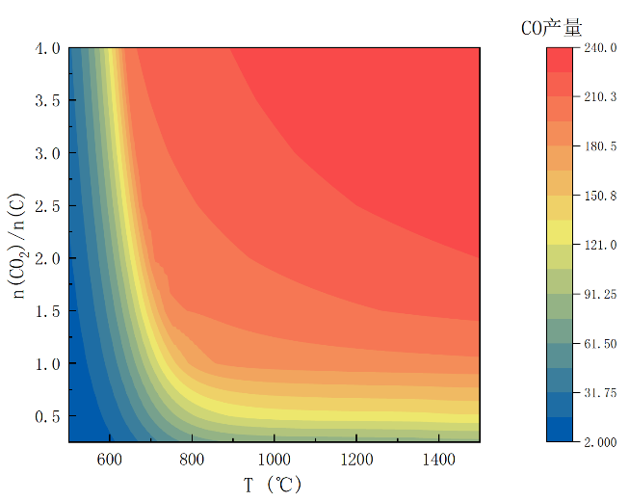
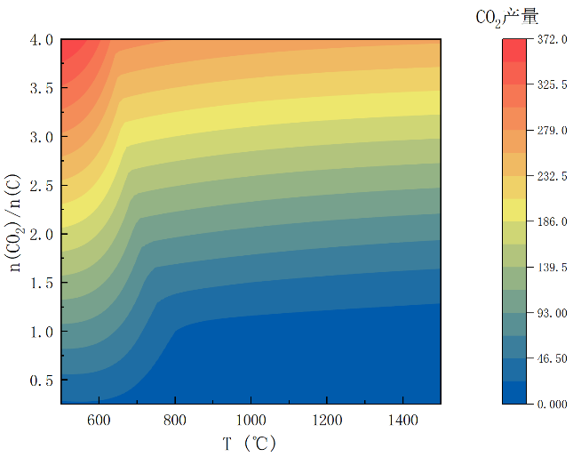
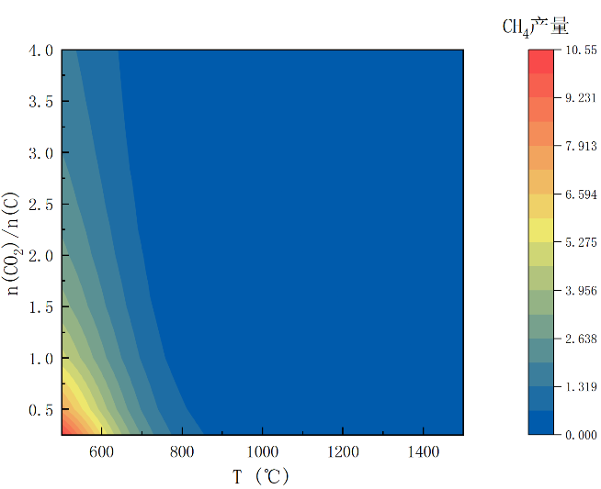
研究背景
研究内容
结果分析
总结展望
Ø 热力学分析：温度和n(CO2)/n(C)对产气的影响
T=500-1500℃
升温作用
促进CH4转化，提高CO与H2生成。
配比窗口
n(CO2)/n(C)=1时合成气产率达到较优。
过量CO2
会稀释有效气并抑制H2生成，合成气品质下降。
趋势判断
适当升温与适量CO2可兼顾气化反应和产气质量。
13

Slide 14
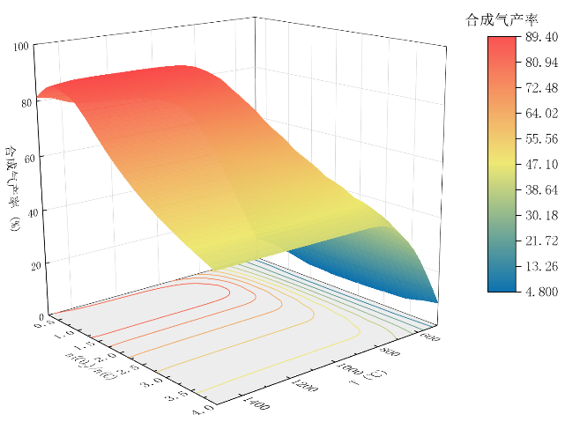
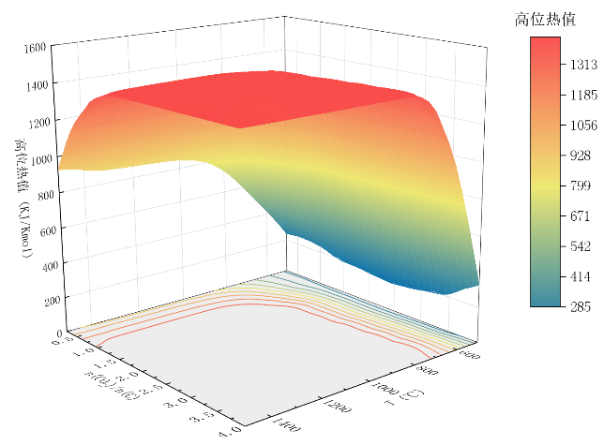
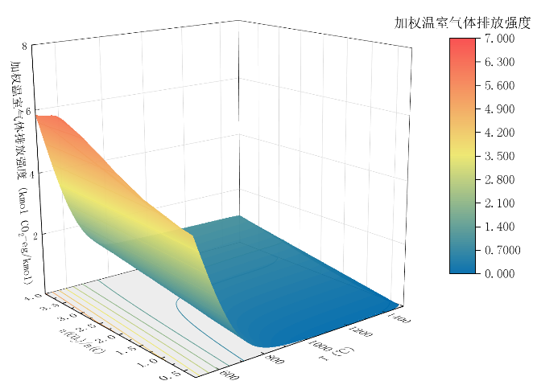
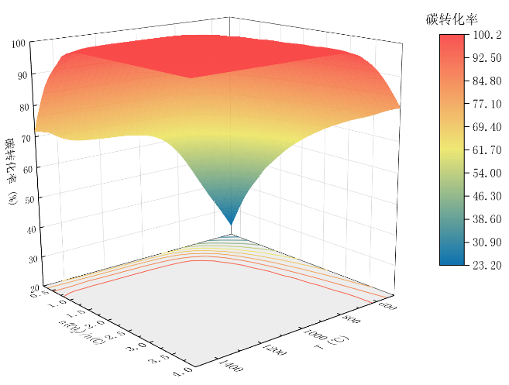
研究背景
研究内容
结果分析
总结展望
Ø 综合指标筛选：最佳温度与CO2配比
常压条件
900-1000℃
n=1
适宜温度区间
最佳CO2/C配比
≈100%
较低
碳转化率接近完全
加权温室气体排放强度
结论
900-1000℃、n(CO2)/n(C)=1可兼顾产气、转化和排放强度。
取舍
继续提高CO2配比会降低H2产率，不利于合成气品质。
14

Slide 15
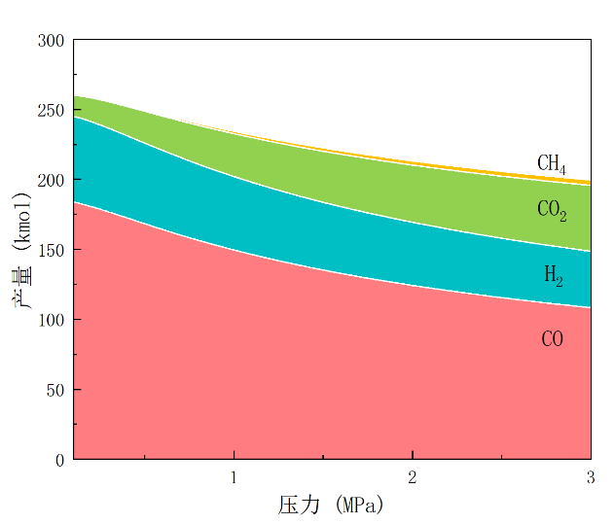
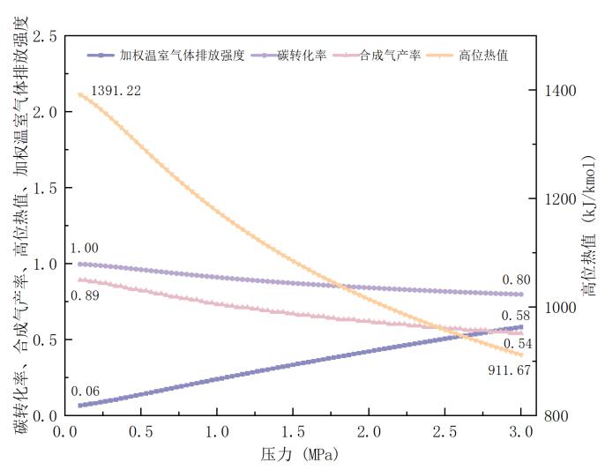
研究背景
研究内容
结果分析
总结展望
Ø 压力影响：升压不利于裂解和气化反应
900℃, n(CO2)/n(C)=1
升压推动平衡向气体摩尔数较小方向移动。
CO、H2生成受到抑制，CH4略有增加。
适宜操作压力为0.1 MPa。
常压最佳
压力从0.1 MPa升至3 MPa时，合成气产率、碳转化率和高位热值下降。
15

Slide 16
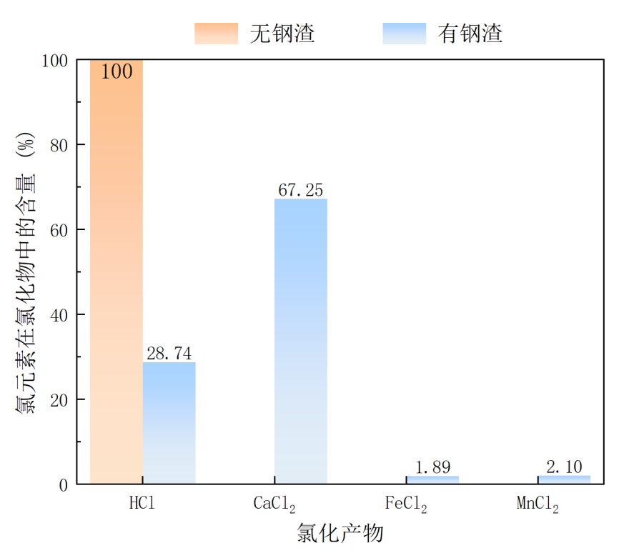
研究背景
研究内容
结果分析
总结展望
Ø 钢渣加入改变氯元素赋存形态
900℃, n(CO2)/n(C)=1, 0.1MPa
100% → 28.74%
HCl中氯占比显著下降
67.25%
氯转入CaCl2固相
0.71
有钢渣时脱氯效率
钢渣在热解中发挥固氯作用，有效抑制酸性气体外排。
16

Slide 17
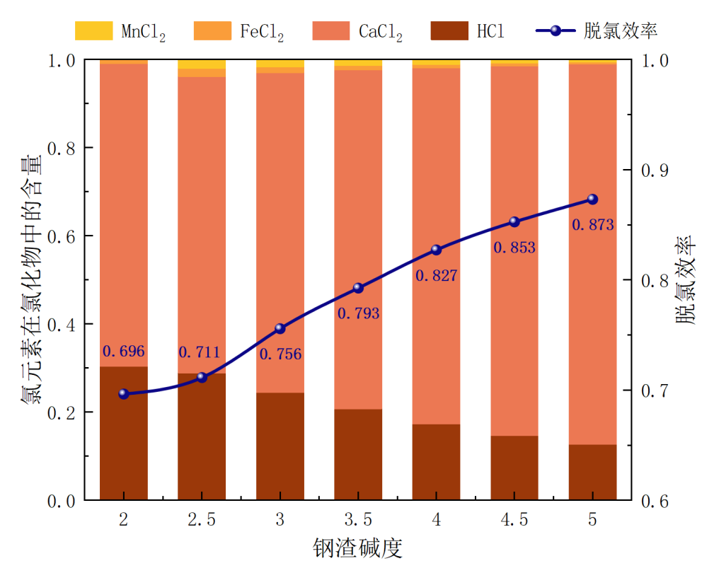
研究背景
研究内容
结果分析
总结展望
Ø 钢渣碱度是提升脱氯效率的主导因素
900℃, n(CO2)/n(C)=1, 0.1MPa
2 → 5
0.30 → 0.13
钢渣碱度提高
HCl中氯占比
0.69 → 0.86
0.70 → 0.87
CaCl2中氯占比
脱氯效率提升
机制
CaO与HCl反应生成稳定CaCl2，是主要固氯路径。
判断
提高钢渣碱度对PVC脱氯的促进作用最明显。
17

Slide 18
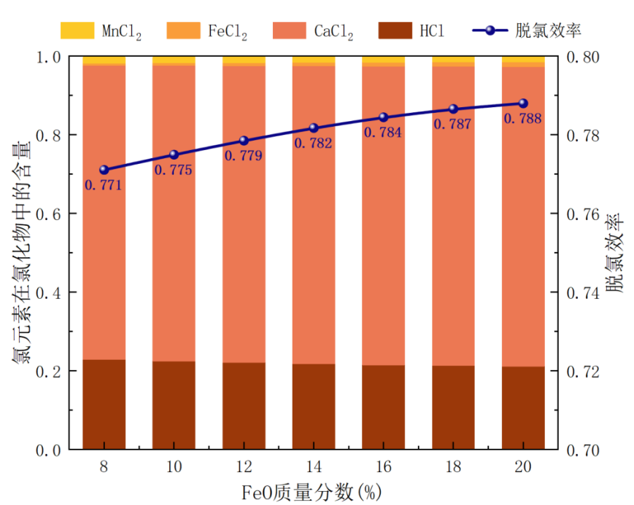
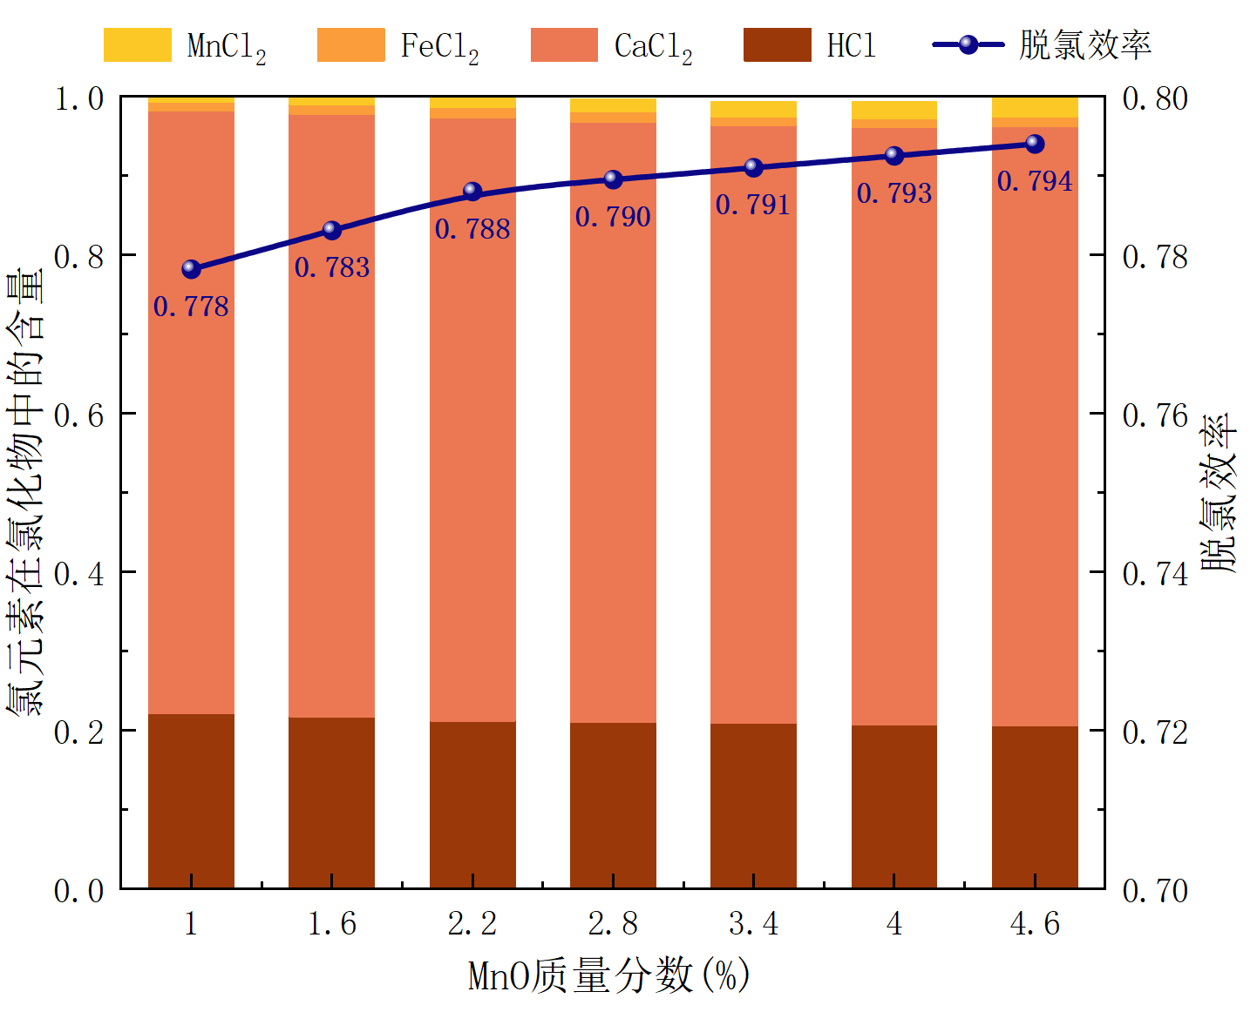
研究背景
研究内容
结果分析
总结展望
Ø FeO与MnO对脱氯具有辅助增强作用
900℃, n(CO2)/n(C)=1, 0.1MPa
FeO
8%增至20%，脱氯效率由0.771缓升至0.788，增幅约2.2%。
MnO
1%增至4.6%，脱氯效率由0.778升至0.794，增幅约2.1%。
结论：CaO主导固氯，FeO与MnO更多体现为辅助调控。
18

Slide 19
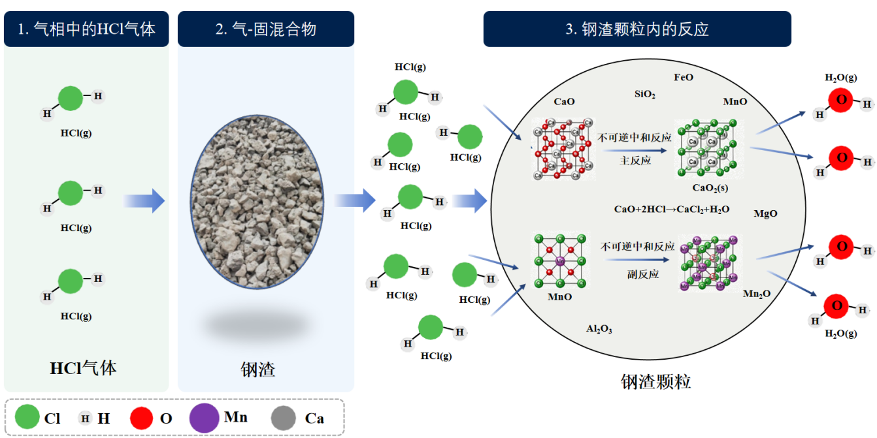
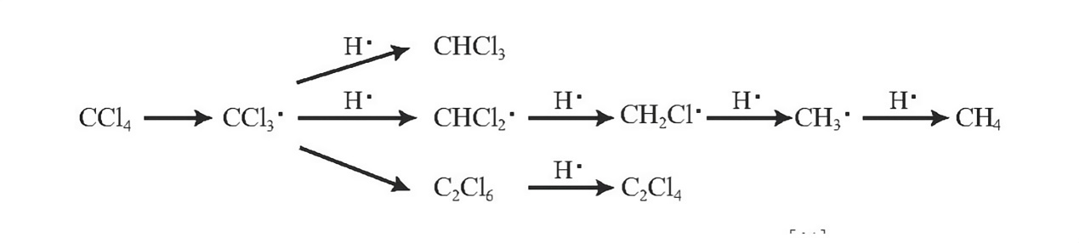
研究背景
研究内容
结果分析
总结展望
Ø 脱氯机理：自由基脱氯与碱性氧化物固氯协同
热解断键
钢渣显热促进PVC分子C-Cl键断裂。
自由基脱氯
含氯有机碎片逐步转为HCl等无机氯。
固相固定
CaO/MnO捕获HCl并生成CaCl2、MnCl2。
钢渣的“供热 + 固氯 + 催化”作用，使氯从气相迁移到稳定固相。
19

Slide 20
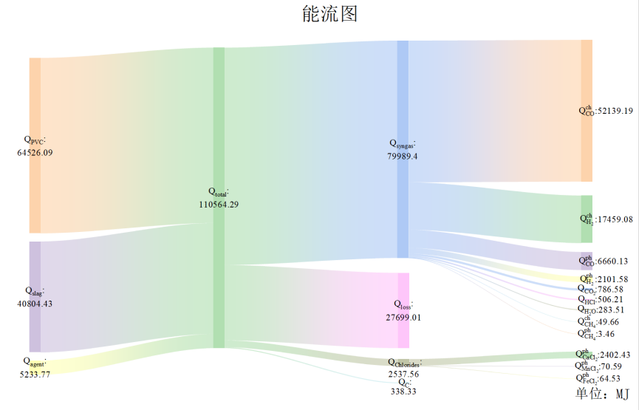
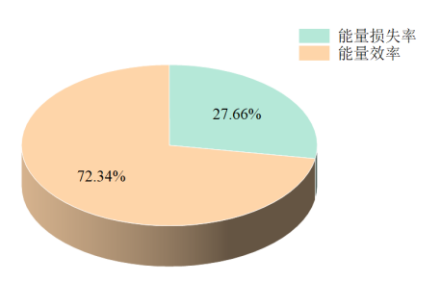
研究背景
研究内容
结果分析
总结展望
Ø 能量分析：合成气成为主要能量输出
最佳工况
72.34%
系统能量效率
110564.29 MJ
79989.4 MJ
PVC废塑料
贡献64526.09 MJ，为主要能量来源。
系统总输入能量
合成气总能量
钢渣显热
贡献40804.43 MJ，体现余热回收潜力。
20

Slide 21
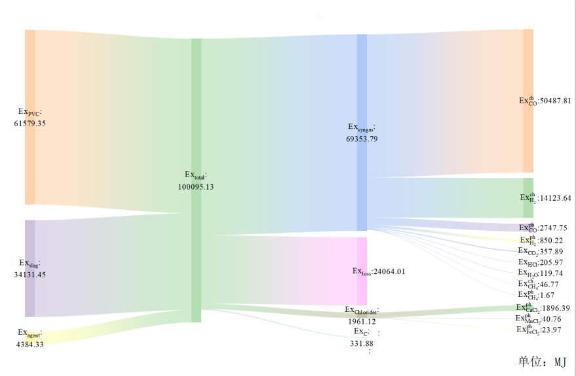
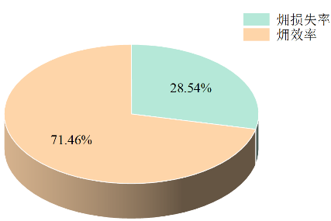
研究背景
研究内容
结果分析
总结展望
Ø 㶲分析：有效能利用效率达到71.46%
最佳工况
71.46%
系统㶲效率
100095.13 MJ
69353.79 MJ
主要来源
PVC化学㶲与钢渣物理㶲共同驱动反应。
系统总输入㶲
合成气总㶲
损失来源
不可逆化学反应、传热及固体产物带出。
21

Slide 22
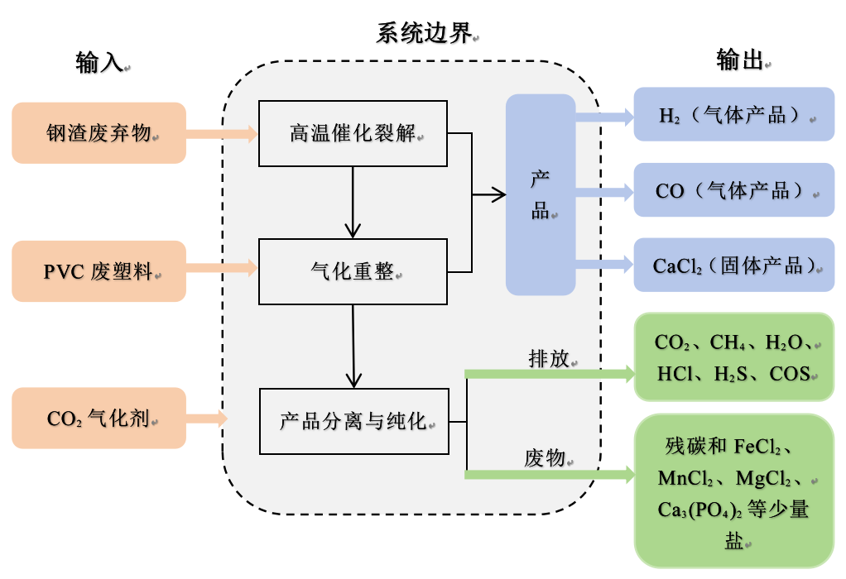
研究背景
研究内容
结果分析
总结展望
Ø 生命周期评价边界：从原料进入到产物离开系统
功能单位
处理1 t钢渣。
输入端
钢渣、PVC废塑料、CO2气化剂。
输出端
H2、CO、CaCl2以及未利用气固废物。
边界说明
不计设备制造、基础设施和拆解处置。
CML-IA baseline 方法
22

Slide 23
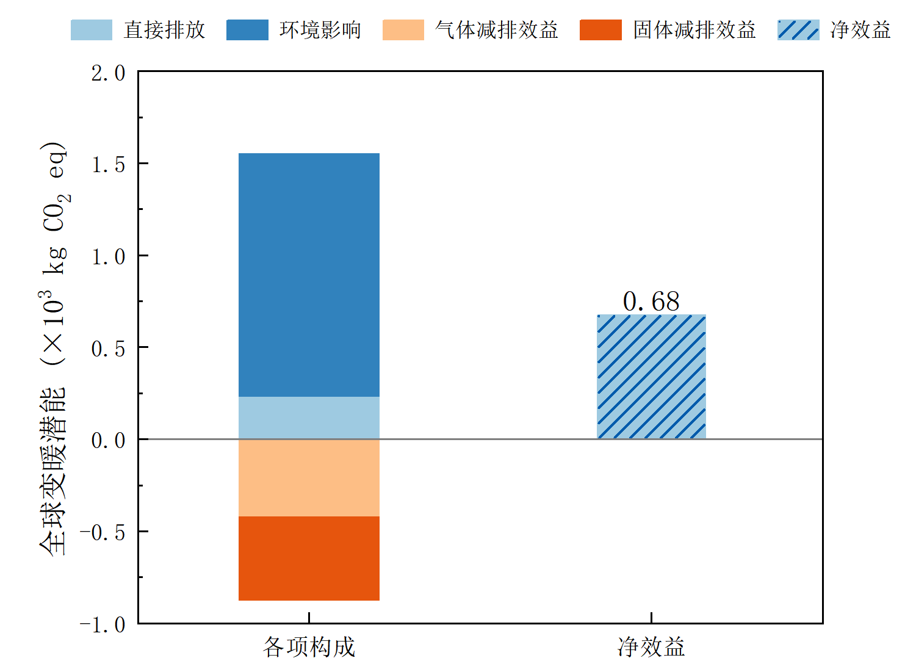
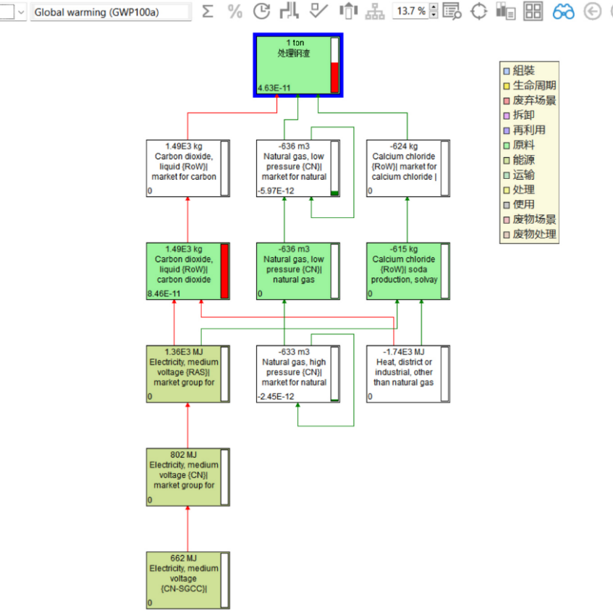
研究背景
研究内容
结果分析
总结展望
Ø 生命周期评价：碳排放仍有优化空间
全球变暖潜能
净效益：0.68×10^3 kg CO2 eq，小幅正排放。
主要负荷：CO2供给与电力消耗等背景过程。
抵消来源：气体替代与CaCl2资源化形成环境收益。
优化方向：降低背景过程排放，优先考虑清洁电力与低碳CO2来源。
23

Slide 24
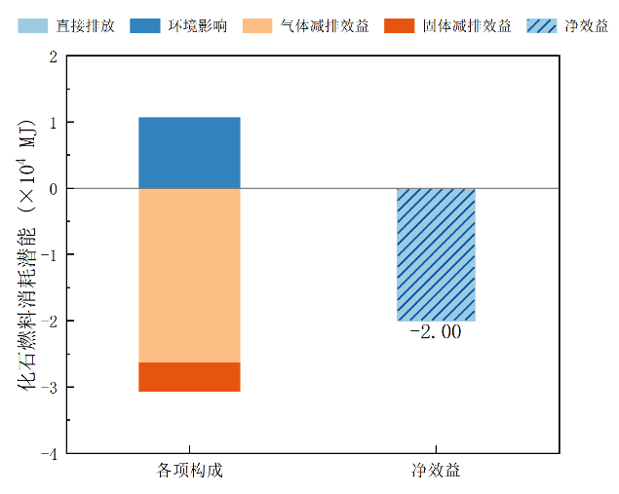
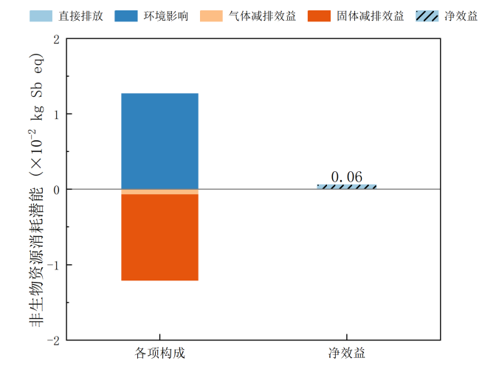
研究背景
研究内容
结果分析
总结展望
Ø 资源消耗特征：能源替代优势突出
化石燃料消耗
净效益为-2.00×10^4 MJ，表现为明显净节约。
非生物资源消耗
净效益为0.06×10^-2 kg Sb eq，仍有进一步优化空间。
24

Slide 25
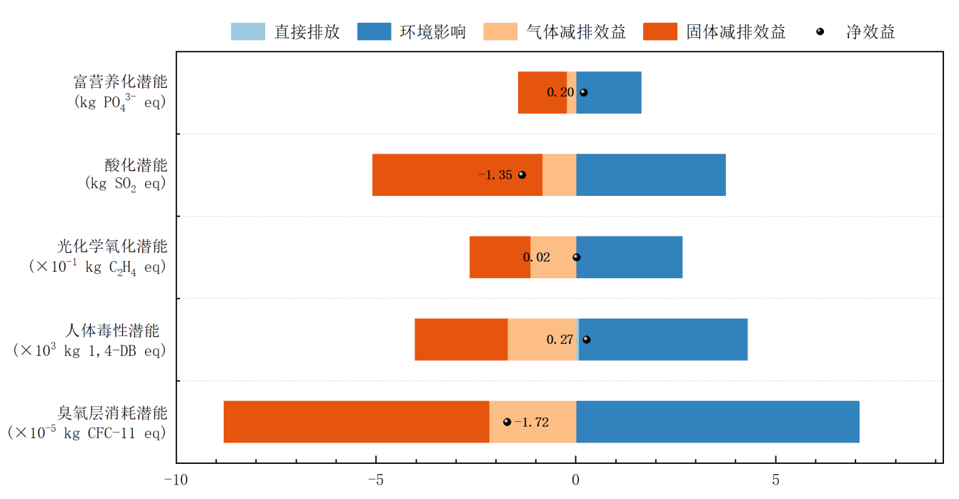
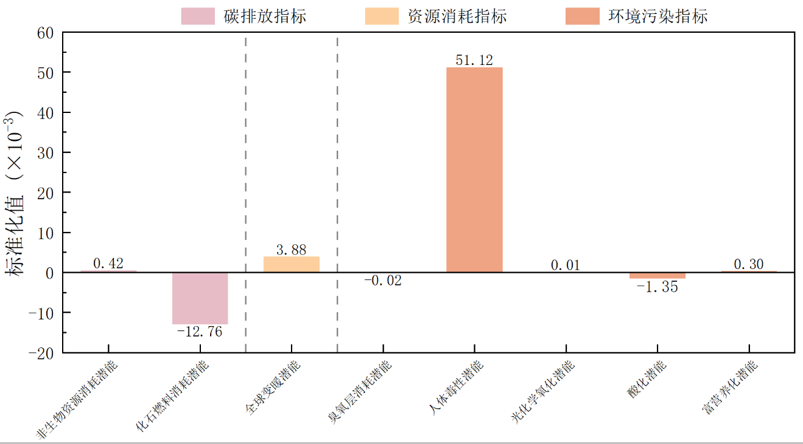
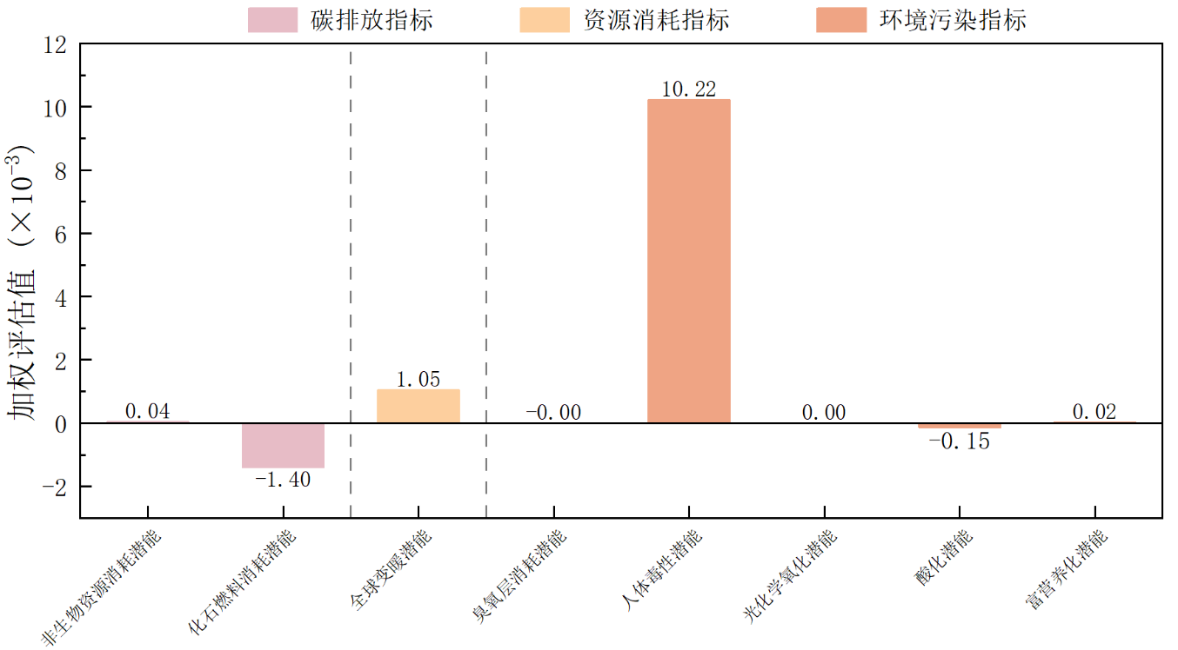
研究背景
研究内容
结果分析
总结展望
Ø 环境污染与综合评价：人体毒性是主要压力来源
净减排
酸化潜能、臭氧层消耗潜能呈负值，说明有减排优势。
净负荷
人体毒性、光化学氧化、富营养化等仍为正值。
综合判断
标准化与加权后，人体毒性贡献最突出。
后续优化重点：清洁电力替代、减少有毒背景输入、提高副产物利用水平。
25

Slide 26
01
02
03
04
研究背景
研究内容
结果分析
总结展望
▼
▼
▼
▼
26

Slide 27
研究背景
研究内容
结果分析
总结展望
Ø 主要结论
01
02
03
最优工况
脱氯规律
能源与环境
900-1000℃、n(CO2)/n(C)=1、常压下，合成气生成与碳转化表现较优。
钢渣使氯由气相HCl向CaCl2、MnCl2等固相氯化物迁移，碱度提升作用最明显。
能量效率72.34%；㶲效率71.46%；余热回收和污染控制潜力明显。
27

Slide 28
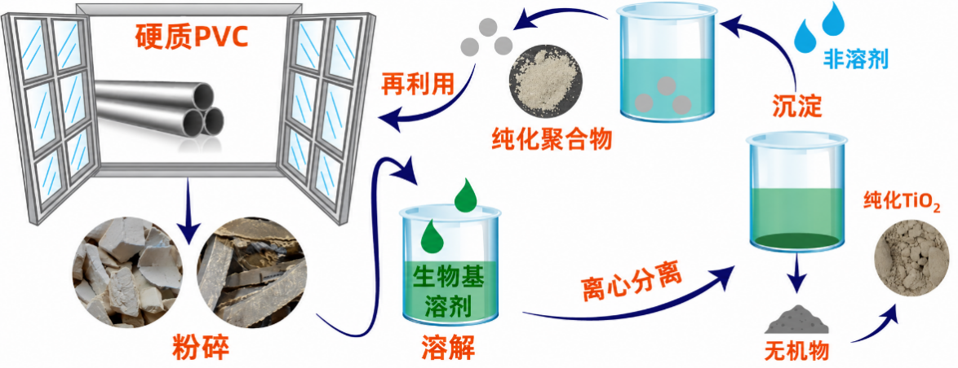
研究背景
研究内容
结果分析
总结展望
Ø 展望：从热力学可行走向实验与工程验证
01
实验验证
搭建台架，验证实际气化效率、产气组成和脱氯效果。
02
模型修正
引入动力学与传热限制，用实验数据修正平衡模型。
03
过程优化
优化钢渣/PVC/CO2配比及清洁电力、低碳CO2来源。
04
工程评价
开展经济性、连续化运行和副产物利用路径评估。
28

Slide 29
请各位老师批评指正
汇报人：王阅
指导教师：段文军

